Slide 1

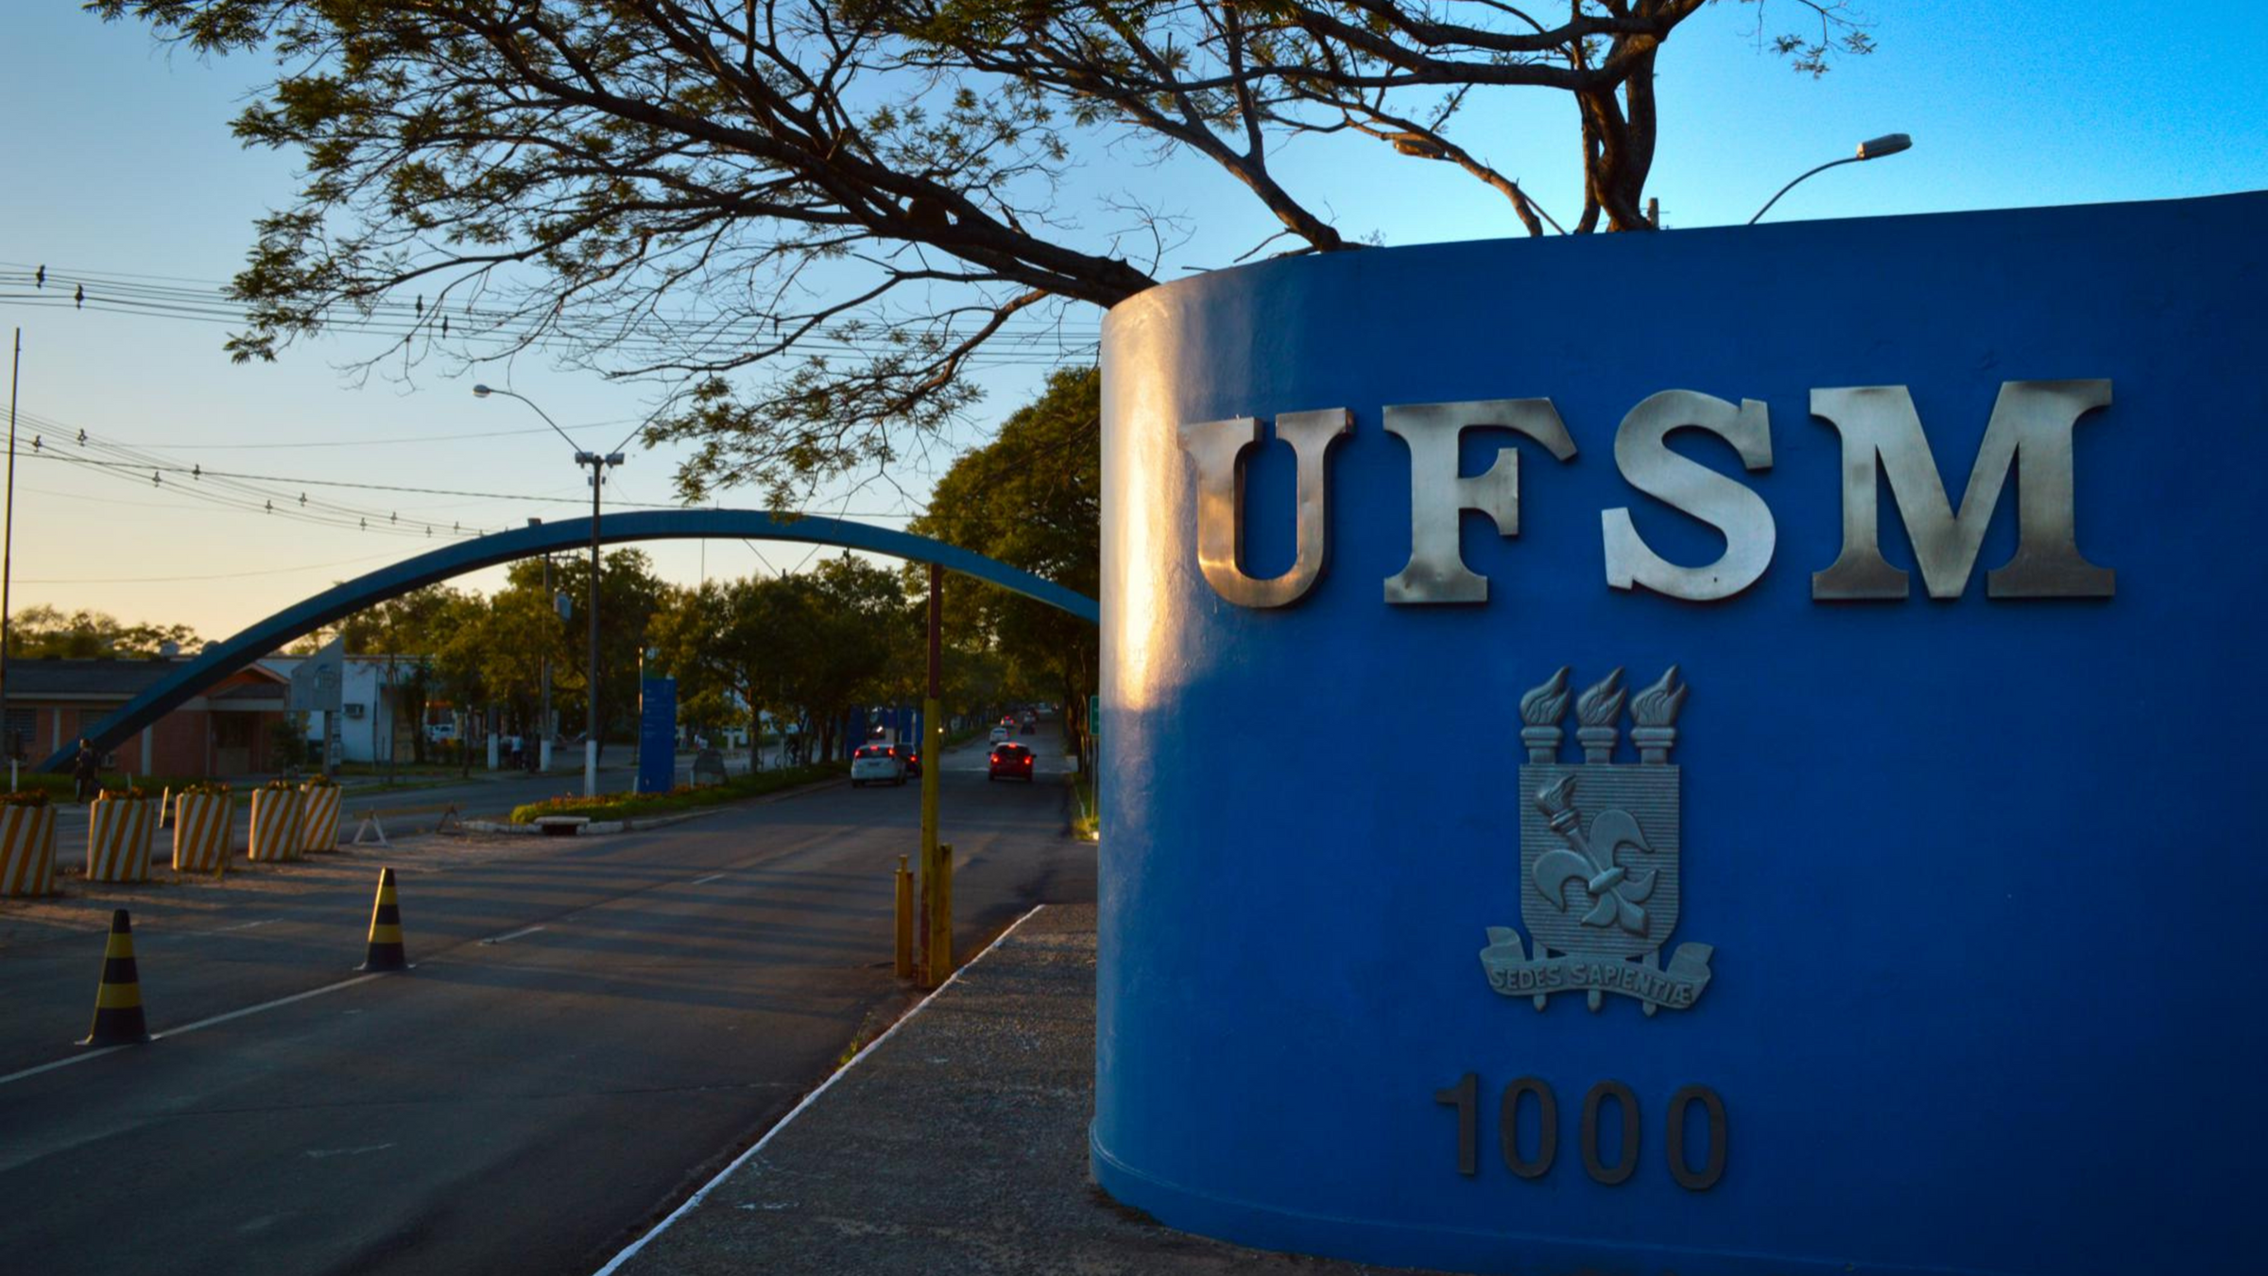
Programa de
Inovação da UFSM
Tecnológica. Social e Pública

Slide 2


Planejado para ser um catalisador de soluções inovadoras desenvolvidas na UFSM, o Programa de Inovação visa identificar as necessidades e o potencial de cada Unidade de Ensino da Universidade para a inovação. A partir dessa análise, será desenvolvido um programa personalizado que se alinhe com o perfil de cada unidade.
A iniciativa promoverá a integração da comunidade à Trilha de Pesquisa, Desenvolvimento e Inovação, incentivando a participação em outros programas e o uso dos ambientes de inovação para desenvolver novas soluções. Além disso, o Programa fomentará a cultura da inovação na comunidade da UFSM, por meio de ações focadas no impacto socioambiental e econômico e ao desenvolvimento de soluções para a gestão e o gerenciamento das atividades da Universidade.

Slide 3
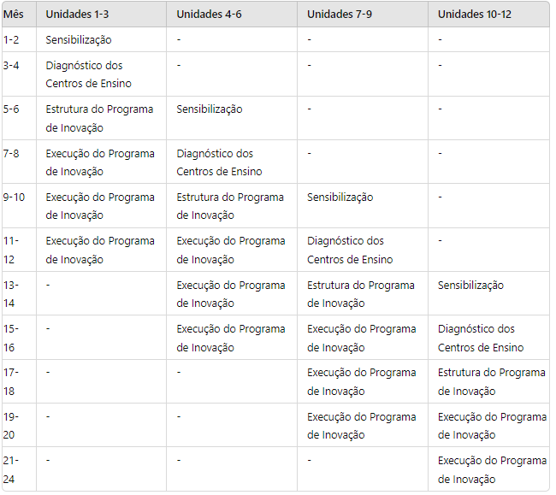
Cronograma
|
2025
2026
Para criar um cronograma para o Programa de Inovação nas 12 unidades de ensino, considerando que 3 Centros de Ensino serão trabalhadas em paralelo, organizamos as etapas em ciclos. Cada ciclo completo (do início à execução) leva 12 meses, e começaremos um novo ciclo a cada 4 meses.
Nos meses de setembro, outubro, novembro e dezembro de 2024 estaremos focados no planejamento e processos para contratação de pessoal e empresas para apoiar na execução do Porgrama.

Slide 4

Entregas
Diagnóstico para identificação das necessidades, perfil e o potencial de cada unidade para inovação
Capacitar a comunidade UFSM sobre conceitos e práticas de inovação
Estruturação e definição, por meio de projetos estratégicos com base no diagnóstico
Aplicação de um Programa de Inovação personalizado para cada Unidade de Ensino
Potencializar Pesquisa, Desenvolvimento e a Inovação na UFSM
Geração de oportunidades que conectam teoria e prática
Melhorar o ensino e a pesquisa, integrando inovação e geração de soluções
Potencializar os ambientes de inovação e a criação de novos
Potencializar a Transferência de Tecnologia
Promover a conexão entre Universidade e Sociedade
Promover a inovação na gestão pública com estímulo, desenvolvimento e a disseminação de práticas inovadoras
PRESTAÇÃO DE SERVIÇOS
LICENCIAMENTOS
IMPACTO SOCIAL
MELHORIAS NOS AMBIENTES DE INOVAÇÃO
CRIAÇÃO DE NOVOS
EMPREENDIMENTOS
PROJETOS DE PESQUISA
E DESENVOLVIMENTO
ACORDOS DE COOPERAÇÃO TÉCNICA
GESTÃO PÚBLICA

Slide 5

Empresas Parceiras de Inovação
Contratação de empresas para dar suporte a elaboração e execução do Programa.
Implementação
Agentes Locais de Inovação e Comunicação
O que vamos precisar para a elaboração, execução e manutenção do Programa de Inovação na UFSM.
Profissionais que vão atuar junto às unidades na operacionalização das diferentes fases do Programa.
Investimento nas Unidades
Investimentos em ações institucionais que impactam diretamente as unidades.
Investimento: 2 milhões

